Slide 1
Entorno tecnológico y lenguajes de programación
Entorno tecnológico y lenguajes de programación Juan Valer y Javier Ruiz RIAM Intelearning Lab – GNOSS juanvaler@gnoss.com y javierruiz@gnoss.com

Slide 2
Introducción
Plataforma de desarrollo: .Net Core (Versión 3.1)
Lenguaje de desarrollo: C#
Entorno de desarrollo: Visual Studio
Base de datos SQL: PostgreSQL (En el taller usaremos MicrosoftSQL Server Express LocalDB)
Servidores de backend: Linux CentOS, Apache y Docker

Slide 3
.Net
.Net Framework es una tecnología que permite la creación y ejecución de servicios Web y aplicaciones Windows. El diseño de .Net Framework está enfocado a cumplir los objetivos siguientes:
Entorno de programación orientado a objetos
Entorno de ejecución que minimiza los conflictos, fomenta la ejecución segura de código y elimina los problemas de rendimiento de los entornos basados en código interpretado
Ofrece una experiencia coherente entre tipos de aplicaciones muy diferentes (demonios, aplicaciones de escritorio, de consola, web, api…)
Basa toda la comunicación en estándares

Slide 4
.Net y .Net CORE
.Net Framework sólo funciona en máquinas Windows. Hay una implementación de .Net Framework para Linux llamada Mono, pero no es oficial
Microsoft anuncia en Noviembre de 2014 la creación de .Net Core, en un esfuerzo por incluir soporte multiplataforma para .Net
.Net Core 1.0 se libera en Junio de 2016
Ahora sí, .Net CORE funciona en máquinas Windows, Linux y MacOS.
.Net Core 2.0 se libera en Agosto de 2017
.Net Core 3 se libera en Septiembre de 2019
.Net 5 se libera en Noviembre de 2020

Slide 5
.Net y .Net CORE
.Net
Framework
1.0
.Net
Framework
2.0
.Net
Framework
3.0
.Net
Framework
4.0
.Net
Framework
4.8
.Net
Core
1.0
.Net
Core
2.0
.Net
Core
3
.Net
5
.Net
6
.Net
7
Noviembre 2020
Noviembre 2021
Noviembre 2022

Slide 6
.Net y .Net CORE
.Net Framework 4.8 es la última versión de .Net Framework que se va a publicar. Sólo se publicarán parches de seguridad.
A partir de .Net 5, la única plataforma en la que va a trabajar Microsoft es .Net Core (Ahora .Net a secas)

Slide 7
.Net CORE
Es open source
Es multiplataforma
Es modular
Muestra mejor rendimiento
El futuro de .NET avanza hacia .NET Core → .NET 5 es la nueva versión de .NET Core
Orientado a construir aplicaciones basadas en microservicios: Se puede desplegar sobre contenedores Docker en Linux

Slide 8
Por qué usar .Net CORE
Teníamos más de 10 años de experiencia en .Net
Es una plataforma sólida y robusta
Tiene una gran comunidad por detrás
Código optimizado con alto rendimiento
Velocidad de desarrollo
Facilidad de mantenimiento de las aplicaciones

Slide 9
C#: Lenguaje nativo de la plataforma .Net

Slide 10
C#
Es un lenguaje de programación multiparadigma orientado a objetos
Su sintáxis básica deriva de C/C++ y utiliza el modelo de objetos de la plataforma .Net, similar al de Java, aunque incluye mejoras derivadas de otros lenguajes

Slide 11
C#
Características principales:
Programación multi-hilo y asíncrona sencilla
Propiedades con métodos get/set
Expresiones Lambda y LINQ
Soporte de delegados y funciones anónimas
Métodos de extensión
Garbage collector
Compatibildad con versiones anteriores

Slide 12
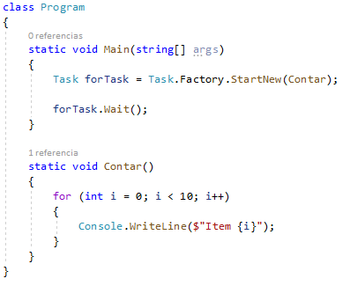
C#: Programación multihilo

Slide 13
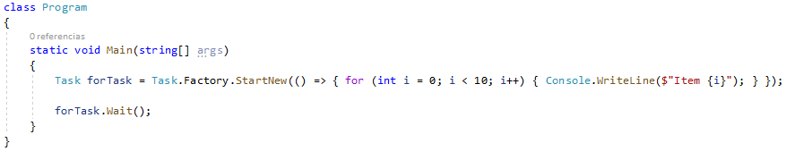
C#: Programación multihilo (con funciones anónimas)

Slide 14
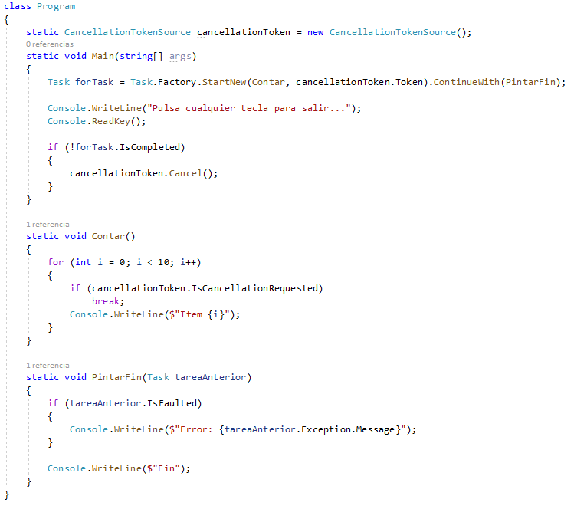
C#: Programación multihilo avanzada

Slide 15
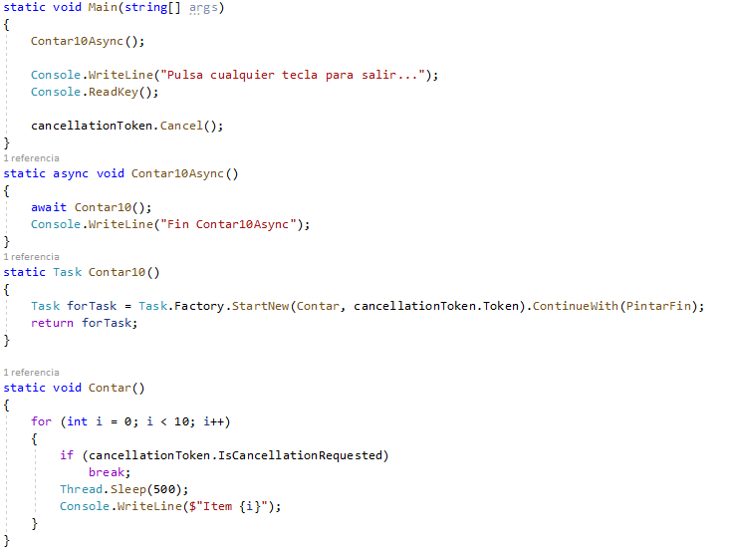
C#: Programación asíncrona con async y await

Slide 16
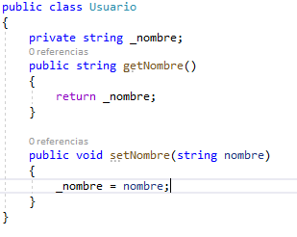

C#: Se sustituyen los habituales Getters y Setters por propiedades

Slide 17
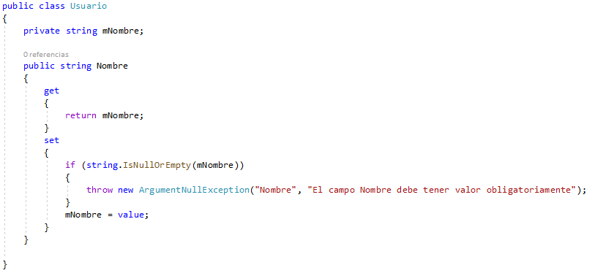
C#: Se sustituyen los habituales Getters y Setters por propiedades

Slide 18
C#: Expresiones lambda

Slide 19
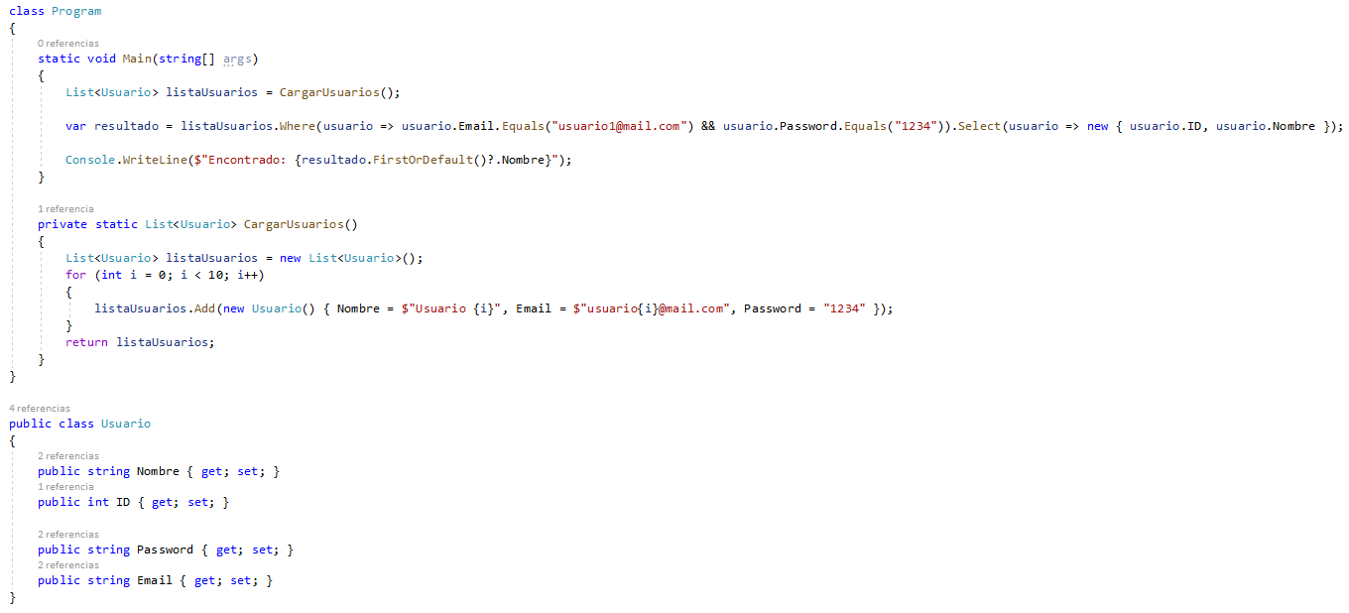

Slide 20
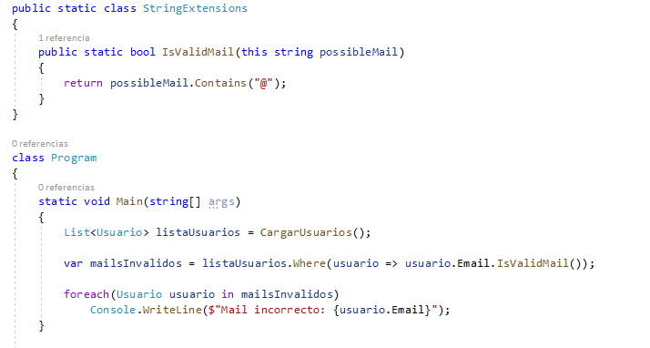
C#: Métodos de extensión

Slide 21
Docker

Slide 22
Docker
Es un proyecto de código abierto que automatiza el despliegue de aplicaciones dentro de contenedores de software.
Proporciona una capa de abstracción y automatización de virtualización de aplicaciones
Utiliza características de aislamiento de recursos del kernel Linux para permitir que contenedores independientes se ejecuten dentro de una sola instancia Linux.
Evita la sobrecarga de iniciar y mantener máquinas virtuales

Slide 23
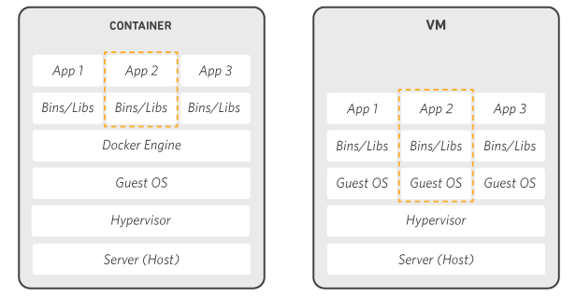
Docker
Cada contenedor contiene una aplicación y todas sus dependencias

Slide 24
Ventajas de Docker
Si funciona en tu máquina, funciona en producción
Despliegues más sencillos -> Despliegues más frecuentes
Estandarización de operaciones: Se despliega igual una tarea en background que una aplicación Web

Slide 25
.Net CORE

Slide 26
Qué es .Net CORE
Es la plataforma de desarrollo de Microsoft más moderna, de código abierto, multiplataforma y de alto rendimiento para la creación de todo tipo de aplicaciones.
Es la unificación de .Net Framework, .Net CORE y Mono.

Slide 27
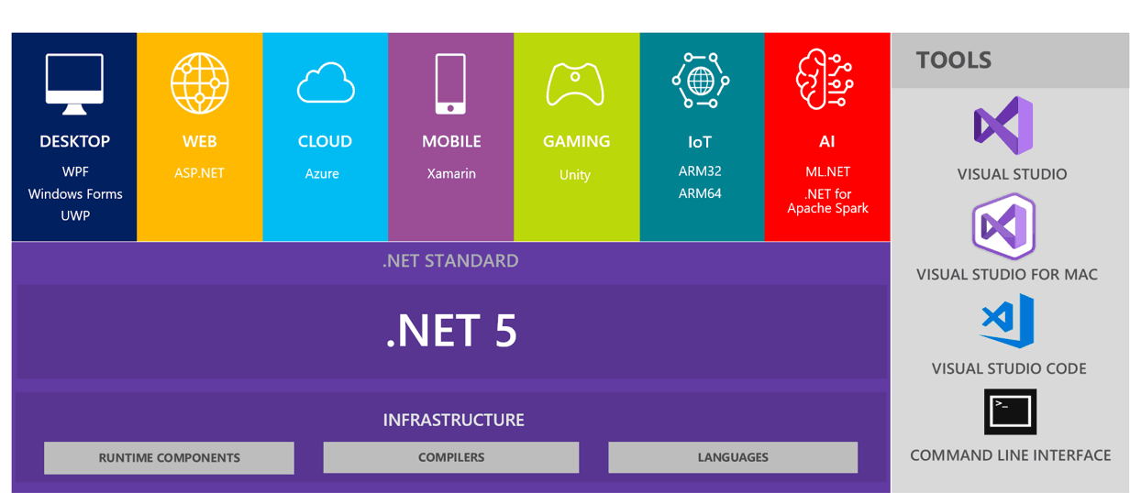
.Net CORE

Slide 28
ASP.Net CORE
Es el módulo de .Net CORE que permite crear aplicaciones Web, IoT, APIs…
Usa MVC como patrón de desarrollo por defecto
Integra herramientas de IoC e Inyección de dependencias por defecto, facilitando y fomentando el uso de pruebas unitarias

Slide 29
ASP.Net CORE
Características:
Un caso unificado para crear un API y una intefaz de usuario Web
Razor es el lenguaje de marcado productivo para programar las vistas
Canalización de solicitudes HTTP ligera, modular y de alto rendimiento.
Facilidad de integración con frameworks del lado del cliente: Bootstrap, React, Angular…

Slide 30
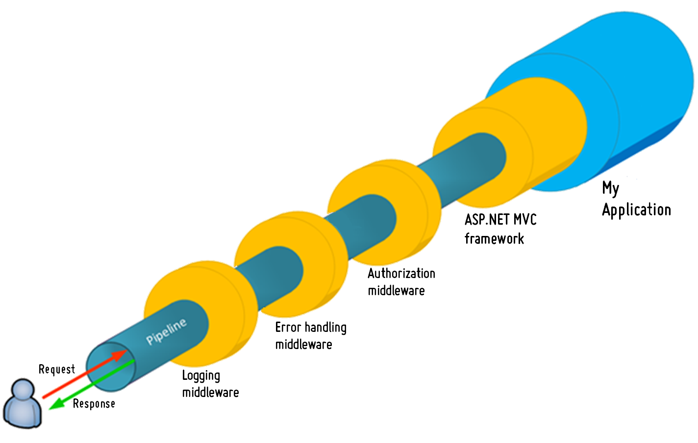
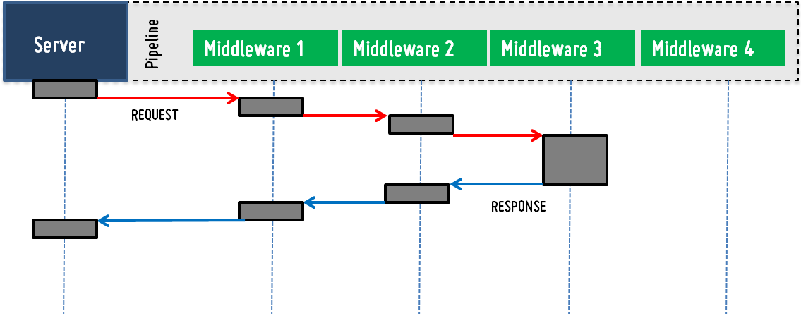
El pipeline de ASP.Net CORE
El pipeline es como una tubería, en la que se van colocando anillos, que corresponderían a los middlewares.
Conforme la petición avanza por el pipeline los middlewares pueden ir consultando sus detalles, modificando la respuesta o realizar cualquier tarea.

Slide 31
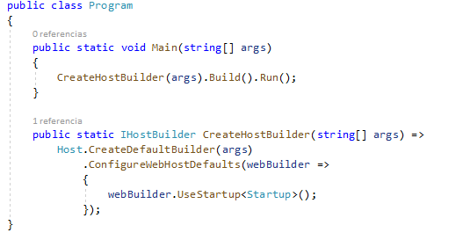
ASP.Net CORE: La clase Program
El punto de inicio de una aplicación ASP.NET es el mismo que el de cualquier otra: el método Main
El método Main en una aplicación ASP.NET crea y lanza un servidor Web basado en Kestrel
Se define una clase de Startup para que inicialice todos los componentes necesarios

Slide 32
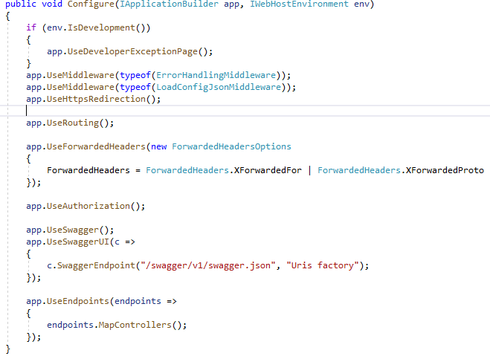
ASP.Net CORE: La clase Startup
Método Configure:
Crea la configuración del pipeline.
Método ConfigureServices:
Configura los servicios de la aplicación que proporciona funcionalidades de la aplicación. Se usan a través de inyección de dependencias.

Slide 33
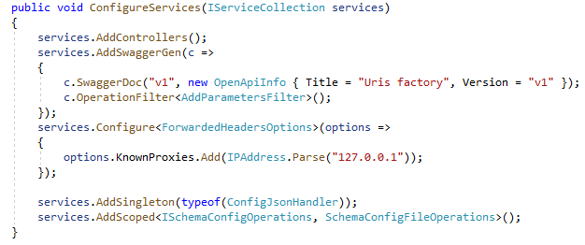
ASP.Net CORE: La clase Startup
Método Configure:
Crea la configuración del pipeline.
Método ConfigureServices:
Configura los servicios de la aplicación que proporciona funcionalidades de la aplicación. Se usan a través de inyección de dependencias.

Slide 34
ASP.Net CORE: El middleware
Es un software que se ensambla en una canalización, para controlar las solicitudes y respuestas. Es el encargado de invocar al siguiente componente.
Normalmente en una aplicación usaremos varios middlewares componiendo una cadena llamada pipeline
El orden en el que se configuran en el método Configure de la clase Startup define el orden en el que se invocarán estos middlewares. El orden es importante

Slide 35
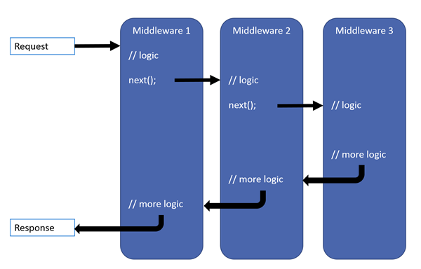
ASP.Net CORE: El middleware

Slide 36
ASP.Net CORE MVC: Modelo – Vista – Controlador

Slide 37
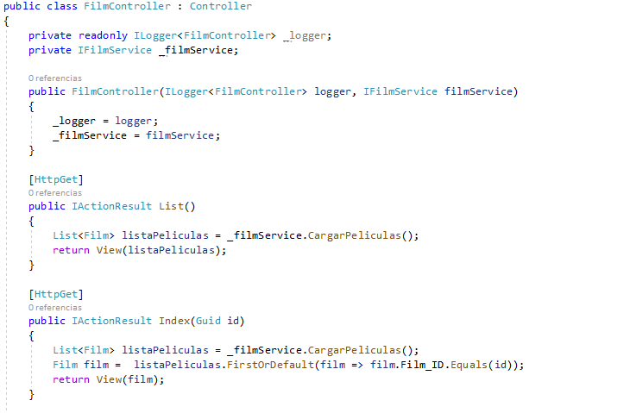
ASP.Net CORE MVC: Controlador Web

Slide 38
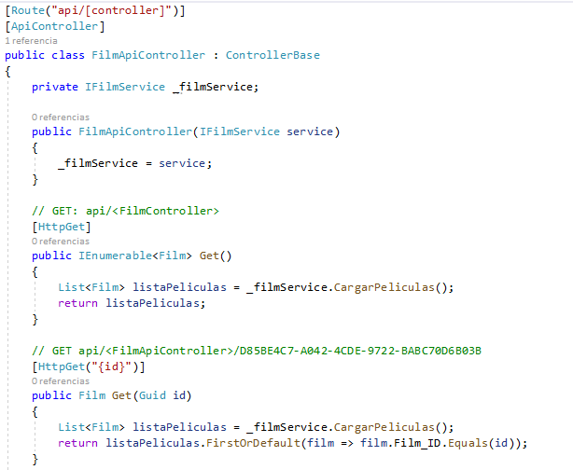
ASP.Net CORE MVC: Controlador API

Slide 39
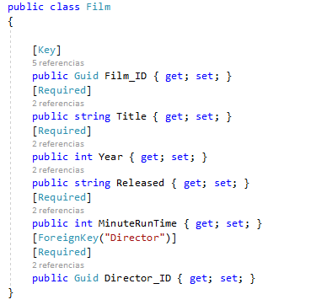
ASP.Net CORE MVC: Modelo

Slide 40
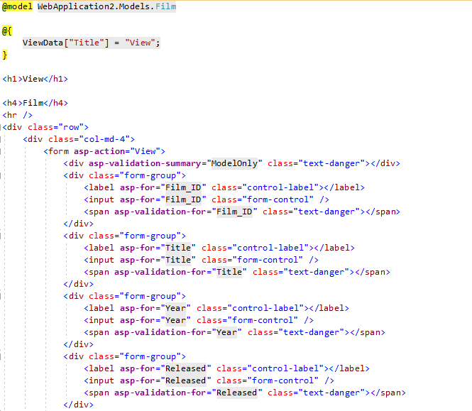
ASP.Net CORE MVC: Vista

Slide 41
Inyección de dependencias, IoC y Test unitarios

Slide 42
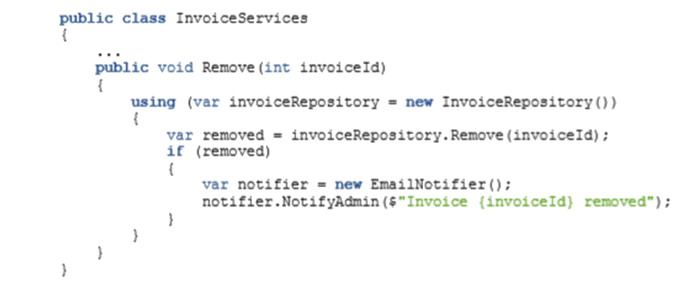
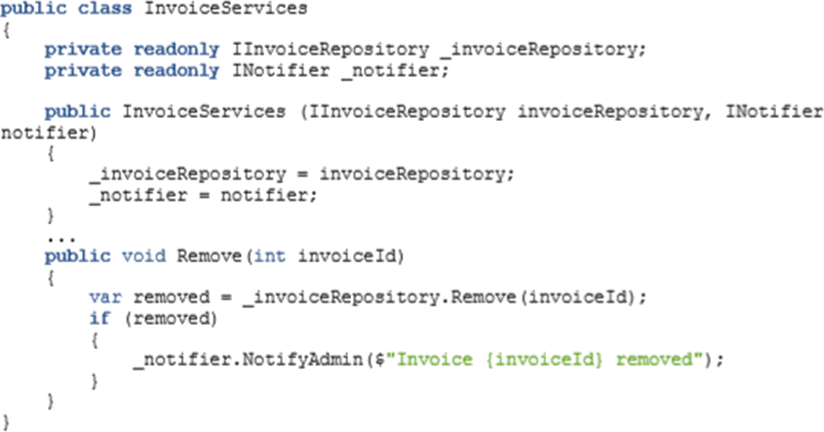
Sin inyección de dependencias
Inyección de dependencias
La inyección de dependencias es un patrón de diseño que sirve para disminuir el acoplamiento entre los componentes de la aplicación.
La inyección de dependencias usa abstracciones (interfaces) en lugar de referencias directas.
Hace que una clase reciba referencias hacia los componentes que necesite para funcionar, en vez de instanciarlas ella misma.
Con inyección de dependencias

Slide 43
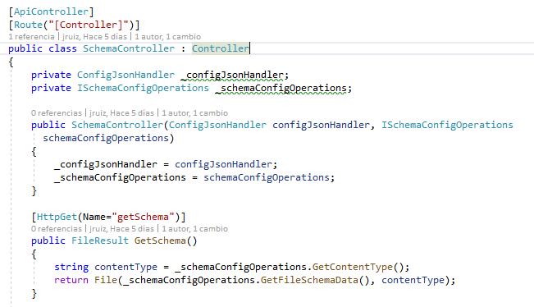
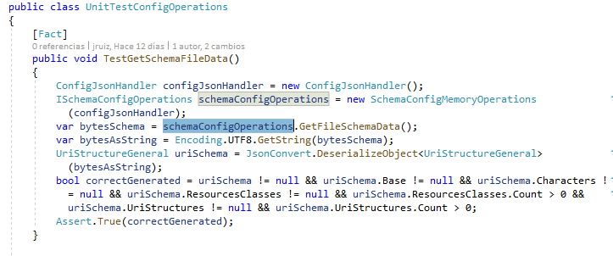
Testing e Inyección de dependencias
Realizar pruebas unitarias de las clases de forma aislada, enviando dependencias falsas o controladas.

Slide 44
Acceso a datos: Entity Framework CORE

Slide 45
Entity Framework CORE
¿Qué es?: Es el ORM para la plataforma de desarrollo para .Net Core, Un ORM es un tipo de biblioteca de acceso a datos que intenta hacer que esta tarea sea más natural para los desarrolladores. Así, a la hora de acceder a datos, en lugar de utilizar otro lenguaje (generalmente SQL), un ORM permite que puedas utilizar los paradigmas habituales de la programación orientada a objetos: clases y objetos. En lugar de pensar en tablas y relaciones, piensas en objetos y propiedades. (El homologo de Hibernate en Java).
Para realizar las consultas se usa LINQ, con lo que se puede hacer todas las operaciones presentes en los motores de base de datos como join, select, from, where, etc.

Slide 46
Entity Framework CORE
Ejemplo de consulta:

Slide 47
Estructura de directorios en ASP.Net CORE

Slide 48
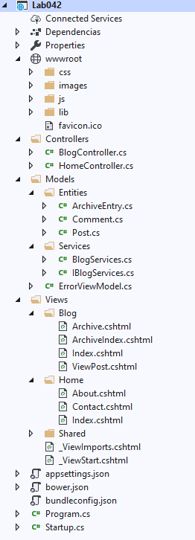
Estructura de directorios en ASP.Net CORE
wwwroot: Carpeta con los componentes estáticos de la aplicación.
Controllers: Contiene los Controladores de la aplicación, estos controladores se deben seguir el siguiente patrón: [nombreControlador]Controller
Models: Donde se encuentra lo correspondiente al modelo de nuestra aplicación.
Entities: Donde se encuentran las entidades de la aplicación
Services: Donde se encuentran los componentes de la lógica de negocio de nuestro modelo.
ViewModels: Contiene las clases creadas específicamente para intercambiar información con las vistas

Slide 49
¡Gracias!

